Slide 1
Неисправности и условия, при которых запрещается эксплуатация транспортных средств

Slide 2
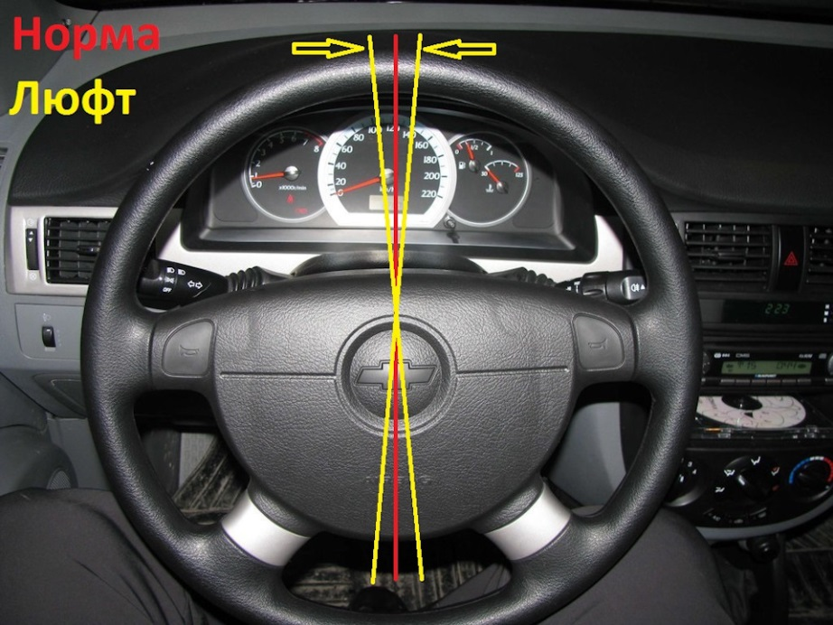
Неисправности, при которых запрещено трогаться с места
- Неисправности тормозной системы;
Стояночный тормоз должен удерживать автомобиль с полной нагрузкой на уклоне до 16%,
а без груза и пассажиров – 23%.
- Неисправности рулевого управления;
Все соединения рулевой системы должны быть крепко
затянуты и зафиксированы.
Суммарный люфт (свободный ход) в рулевом
управлении у легк.авто не должен
превышать 10 градусов.

Slide 3
Неисправности внешних световых приборов
в тёмное время суток;
Количество, тип, цвет, расположение и режим работы внешних световых приборов должны соответствовать требованиям конструкции транспортного средства.
Запрещается ездить с неработающими как положено или загрязненными фарами.
Также запрещено эксплуатировать автомобиль, если на световых приборах отсутствуют рассеиватели либо используются рассеиватели и лампы, не соответствующие типу данного светового прибора.
Запрещается устанавливать на транспортное средство спереди световые приборы с огнями любого цвета, кроме белого, желтого или оранжевого, и световозвращающие приспособления любого цвета, кроме белого; а сзади – фонари заднего хода и освещения госномера с огнями любого цвета, кроме белого, и иные световые приборы с огнями любого цвета, кроме красного, желтого или оранжевого, а также световозвращатели любого цвета, кроме красного.

Slide 4
- Неисправен стеклоочиститель со стороны водителя, в условиях непогоды (дождь, снегопад) трогаться с места нельзя. Даже до места ремонта.
- При неисправности сцепного устройства, трогаться с места нельзя. При наличии прицепа, разумеется.
В случае нарушения вам выпишут предупреждение или штраф в размере 500 рублей (ст. 12.5 КоАП РФ).

Slide 5
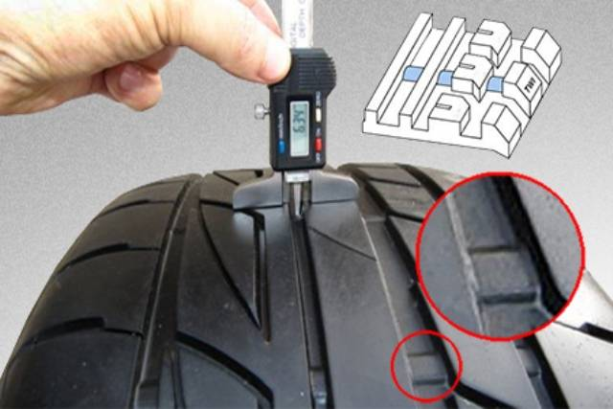
Неисправности, при которых запрещается эксплуатация транспортного средства
Иными словами, с подобными неисправностями можно обойтись без эвакуатора, но не без ремонта. В автосервис можно доехать и самому, но соблюдая все возможные меры безопасности.
Для эксплуатации транспортного средства остаточная высота рисунка протектора у легковых автомобилей должна быть не менее 1,6 мм, грузовых автомобилей – 1 мм, автобусов – 2 мм, мотоциклов и мопедов – 0,8 мм (цифры запоминаем для экзамена!).
Запрещено передвижение на изношенных и некачественных шинах, имеющих повреждения
(пробои, порезы, разрывы, расслоение резины).
Не допускается отсутствие болта (гайки)
крепления или трещины диска и ободьев колес.

Slide 6
Неисправности, при которых запрещается эксплуатация транспортного средства
Иными словами, с подобными неисправностями можно обойтись без эвакуатора, но не без ремонта. В автосервис можно доехать и самому, но соблюдая все возможные меры безопасности.
На одну ось транспортного средства нужно ставить только одинаковые шины (радиальные или диагональные, камерные или бескамерные, шипованные или нешипованные и т.п.). Иначе будет нарушена устойчивость транспортного средства, что может приводить к заносам.
ВСЕ колеса на автомобиле должны быть либо ошипованные, либо нет.

Slide 7
Неисправности, при которых запрещается эксплуатация транспортного средства
Иными словами, с подобными неисправностями можно обойтись без эвакуатора, но не без ремонта. В автосервис можно доехать и самому, но соблюдая все возможные меры безопасности.
Неисправности двигателя
Двигатель должен быть очищен от пыли и замасливания.
Если из системы питания сочится топливо, то может произойти возгорание.
Если у вас неисправна система выпуска отработавших газов, экологи вам этого не простят. Да и инспектор ГИБДД придерется к качеству выхлопа.
Содержание вредных веществ в отработавших газах и их дымность не должны превышать предельные величины, установленные определенными ГОСТами.
Уровень внешнего шума не должен превышать допустимые величины.

Slide 8
Неисправности, при которых запрещается эксплуатация транспортного средства
-Количество, расположение и класс зеркал заднего вида должны соответствовать ГОСТу.
- Если не работает звуковой сигнал – беда, ведь он нередко спасает водителей от ДТП.
- Запрещается устанавливать дополнительные предметы или наносить покрытия, ограничивающие обзорность с места водителя.
- Допускается использование жалюзи и шторки на задних стеклах автомобилей при наличии с обеих сторон наружных зеркал заднего вид. А тонировка должна соответствовать ГОСТу.

Slide 9
Неисправности, при которых запрещается эксплуатация транспортного средства
- Неработающие предусмотренные конструкцией замки дверей кузова или кабины, спидометр, тахограф, противоугонные устройства, устройства обогрева и обдува стекол
неисправность спидометра.
Попытаться устранить неисправность и, если это не получится, то ехать на станцию обслуживания или ремонта с соблюдением необходимых мер предосторожности.
- Механизм регулировки положения сиденья водителя также должен быть исправен.

Slide 10
Неисправности, при которых запрещается эксплуатация транспортного средства
Если не хотите, чтобы дверь машины открылась на ходу, то позаботьтесь, чтобы замки дверей кузова или кабины были исправными.
То же касается и запоров горловины топливного бака.
В холодное время важно, чтобы были исправны устройства обогрева и обдува стекол.
Если конструкцией предусмотрены грязезащитные фартуки и брызговики, они должны быть.

Slide 11
Неисправности, при которых запрещается эксплуатация транспортного средства
Каждый автомобиль должен быть оснащен своеобразным «джентельменским набором»: аптечкой, огнетушителем и знаком аварийной остановки. На грузовиках массой более 3,5 тонн еще необходимо иметь противооткатные упоры (не менее двух).
Мотоциклист (при наличии бокового прицепа) может обойтись без огнетушителя, но аптечку и знак аварийной остановки приобрести все же придется.
Запрещается эксплуатация, если отсутствуют ремни безопасности и подголовники сидений
На мотоциклах обязательно должны быть дуги безопасности, предусмотренные конструкцией. А еще подножки, поперечные рукоятки для пассажиров на седле. Это требование касается и мопедов.

